Slide 1

基于 BERT 的
中文情感分析系统
期末作业汇报 | 从模型微调到全流程落地
汇报人：王羿秋
学号：2102140102041

Slide 2
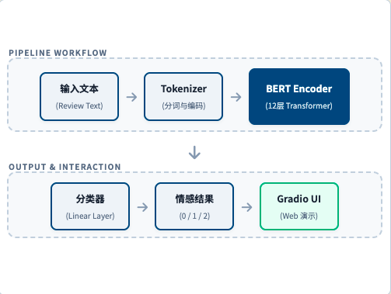

技术架构概览
本项目构建了一个端到端的中文情感分析系统，涵盖从数据处理到 Web 交互的完整流程。
组件模块 | 技术选型
核心模型 | Google BERT (bert-base-chinese)
训练框架 | PyTorch + Hugging Face Transformers
硬件加速 | MPS (Mac) / CUDA (Cloud) 自适应
交互界面 | Gradio Web UI

Slide 3






数据工程 (Data Engineering)
多源异构数据
数据清洗管道
性能优化
融合通用语料 clapAI 与垂直领域 Chinese-Herbal-Medicine（医疗/电商）数据，提升模型在特定场景下的泛化能力。
构建自动化 Pipeline：剔除无效评论，过滤极短文本，并统一将标签映射为标准格式 (0/1/2)。
利用 Python Multiprocessing 技术实现多进程分词 (Tokenization)，大幅缩短预处理时间。

Slide 4

模型训练策略
全参数微调 (Full Fine-tuning)：
基于预训练的 bert-base-chinese 模型，对所有层参数进行更新，以适应中文情感语义。
超参数配置：
优化器：
使用 AdamW 优化器，配合 Warmup 策略，确保模型稳定收敛。
训练环境：
支持 Mac 本地高效开发与云端大规模训练无缝切换。

Slide 5





工程化亮点 (难点攻克)
跨平台硬件适配
实时训练监控
云端一键部署
解决了 Mac M 系列芯片训练慢的问题。代码内置自动检测逻辑：优先使用 MPS，其次 CUDA，最后 CPU。
开发了独立的 脚本，实时读取 Checkpoint 日志，动态输出 Loss 和 Accuracy，无需盲目等待。
封装 单文件脚本，支持 AutoDL/Colab 等云平台环境自动配置与数据下载。

Slide 6
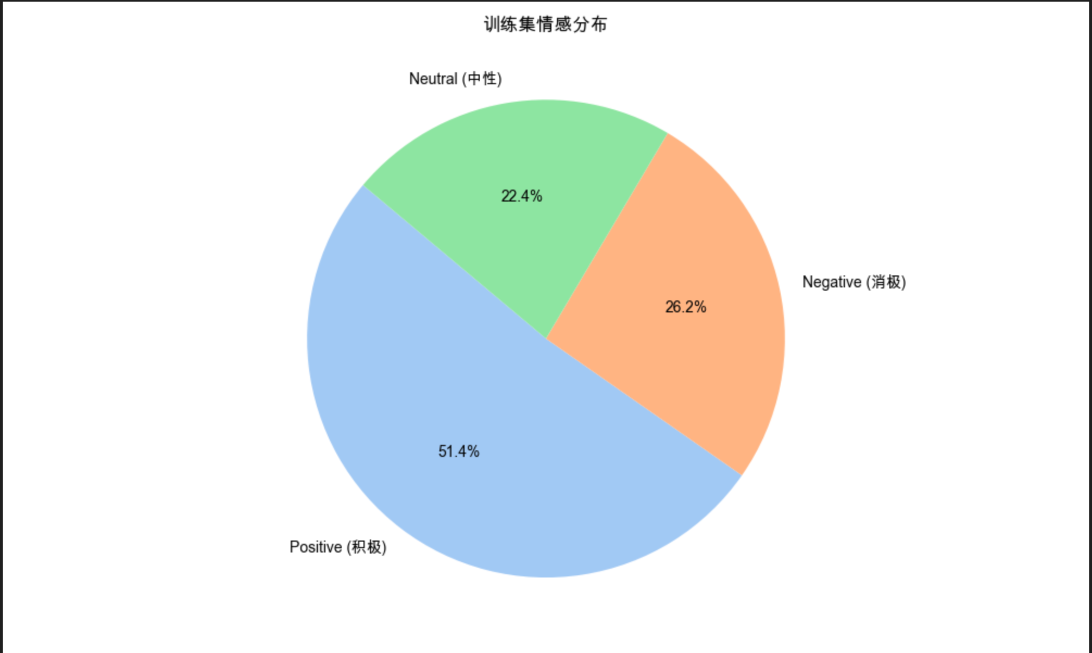

数据分析：样本分布情况
在此处粘贴正负样本分布饼图
请替换此区域为您生成的各类别数据占比图表

Slide 7


模型评估：训练收敛曲线
在此处粘贴训练 Loss 下降曲线
请替换此区域为您生成的 matplotlib/seaborn 损失函数图表

Slide 8
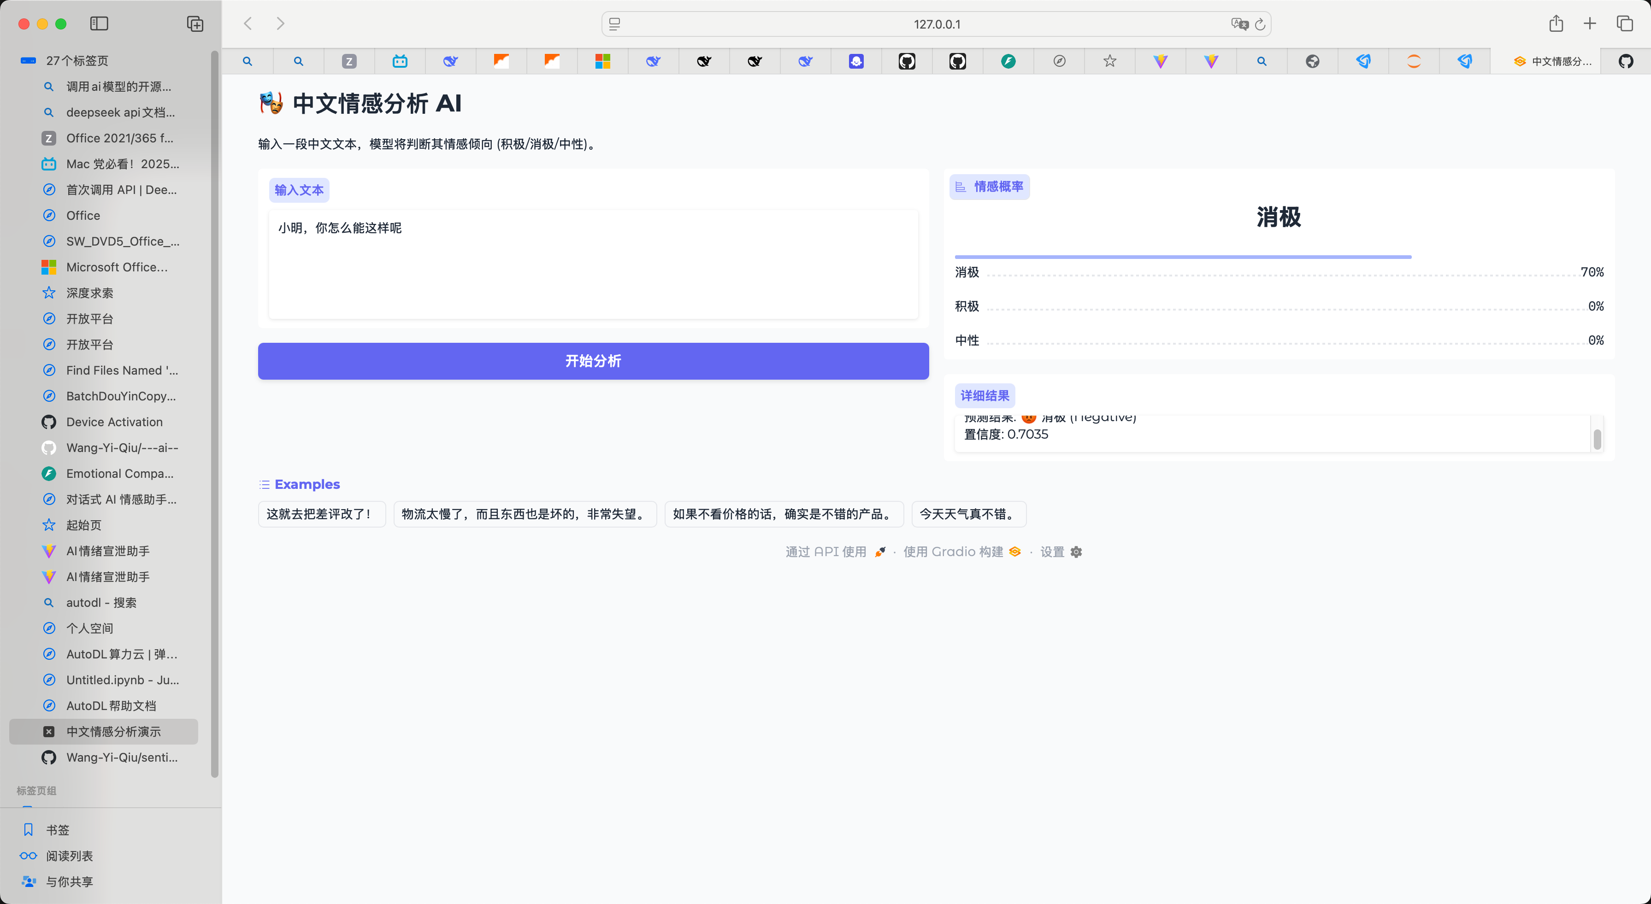

系统演示与交付
Web 交互界面
基于 Gradio 开发了可视化的 Web Demo，支持用户输入任意中文文本，系统毫秒级返回情感倾向（积极/消极/中性）及置信度分数。
测试用例：
物流太慢了，包装也破损。
➔ 预测结果：消极 (Negative)

Slide 9






总结 (Summary)
高精度
工程规范
全流程落地
利用 BERT 强大的语义理解能力，实现了对中文评论的高准确率分类。
项目具备清晰的模块化结构，实现了数据清洗、模型监控、断点续训等工程化特性。
不仅仅是模型训练，更完成了从原始数据处理到前端 Web 交互界面的完整系统构建。

Slide 10

感谢聆听
请老师批评指正

